Slide 1
Carolina Santana Louzada
Ciclo de desenvolvimento de software e metodologias ágeis
Analista QA - Venturus

Slide 2
Mais sobre mim
Graduada em Engenharia de Computação- UFS
Fazendo especialização em qualidade e desenvolvimento de software
Qualidade de software -> automação
Educação + tecnologia
Jogos + música + aprender novas atividades
LinkedIn -> Carolina Santana Louzada | LinkedIn

Slide 3
Objetivo do curso
Compreender o ciclo de vida do software e seus processos, bem como entender como a qualidade e os testes atuam nos processos, tendo como foco o pensamento ágil.

Slide 4
Pré-requisitos
Ter completado curso de Fundamento de Qualidade de Software

Slide 5
Percurso
Aula 1
Processos de software
Aula 2
Desenvolvimento ágil
Aula 3
Testes no mundo ágil

Slide 6



Dúvidas durante o curso?
> Fórum do curso
> Comunidade online (Discord)

Slide 7
Aula 1
Processos de software
// Ciclo de desenvolvimento de software e metodologias ágeis

Slide 8
Objetivos
Definição de processo, fluxo e padrões de software
Compreender modelos prescritivos
Compreender modelos incremental, evolucionário e concorrente
Compreender modelos mais especializados
Compreender o processo unificado ( RUP)

Slide 9
Aula 1 . Etapa 1
Definindo processo, fluxo e padrões de software
// Ciclo de desenvolvimento de software e metodologias ágeis

Slide 10
“...o desenvolvimento de software é um processo de aprendizado social.
Trata-se de um processo iterativo no qual a própria ferramenta em evolução serve como meio de comunicação…
Citação de Howard Baetjer Jr. ( apud Pressman, Roger S., Maxim, Bruce R. Engenharia de Software: uma abordagem profissional, 8ªed)

Slide 11
O que é processo de software?
Metodologia para as atividades, ações e tarefas necessárias para desenvolver um software.
Roteiro

Slide 12
Algumas reflexões…
Todos os envolvidos são diretamente ou indiretamente responsáveis.
Gera estabilidade, controle e organização dentro do contexto.
Processos são adaptáveis de acordo com o produto a ser construído.

Slide 13
Atividades principais do processo
Segundo Pressman:
Comunicação
Planejamento
Modelagem
Construção
Entrega
Segundo Sommerville:
Especificação
Projeto e implementação
Validação
Evolução

Slide 14
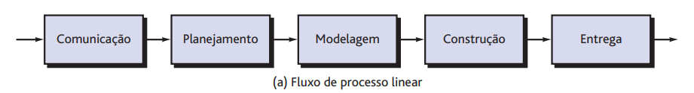
Atividades principais do processo
Organização dos processos e suas relações = fluxo do processo
Notes:
modelo sequencial, cada etapa só começa depois que a anterior acaba - na prática não funciona assim

Slide 15
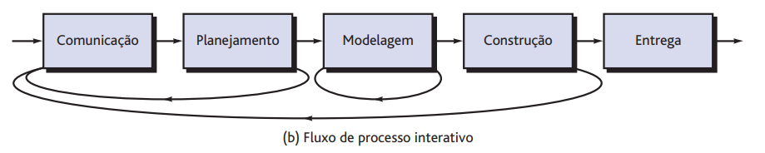
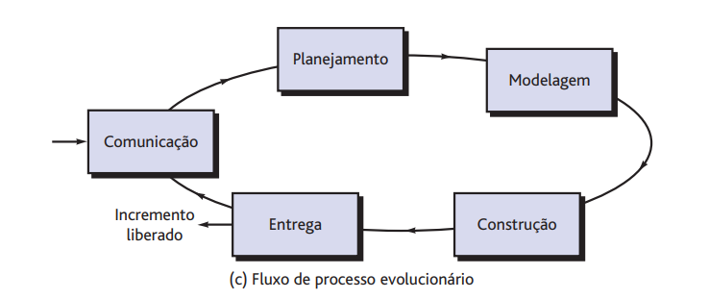
Fluxos de processo

Slide 16
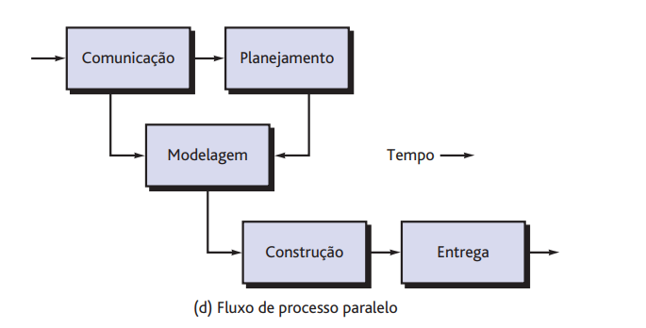
Fluxos de processo
Cada processo é constituído de tarefas!

Slide 17
Padrões de processo
Descreve um problema de processo e sugere soluções de acordo com o contexto
Pode ser definido para qualquer nível de abstração
Abordagens de avaliação e aperfeiçoamento:
SCAMPI( Standard CMMI Assessment Method for Process Improvement)
CBA IPI( CMM-Based Appraisal for internal Process Improvement)
SPICE( ISO/IEC 15504) - requisitos para avaliação de processos de software
ISO 9001:2000

Slide 18
Aula 1 . Etapa 2
Modelo prescritivo
// Ciclo de desenvolvimento de software e metodologias ágeis

Slide 19

O que é?
Também chamado de modelos “tradicionais”
Foco na ordem e consistência do processo
Prescrevem conjunto de elementos de processo e fluxos
Notes:
processos focados na manufatura
antes das metodologias ágeis

Slide 20
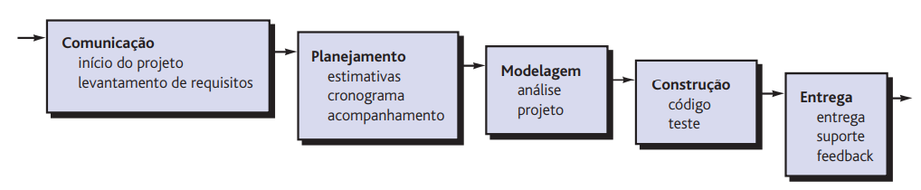
Modelo Cascata - Clássico
Notes:
Cada estágio começa depois da finalização do anterior.
Exige muita documentação. Parte da modelagem por ex precisa de diagramas, visões diferentes.

Slide 21
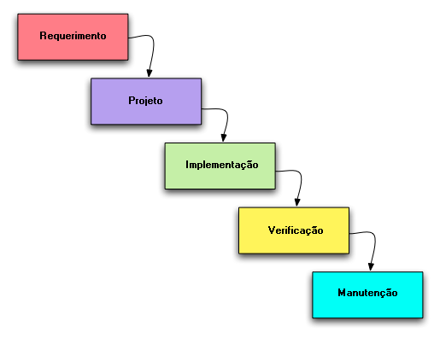
Modelo Cascata - Clássico

Slide 22
Modelo Cascata - Clássico
Útil para requisitos bem compreendidos, definidos e estáveis
Processo linear e sistemático

Slide 23
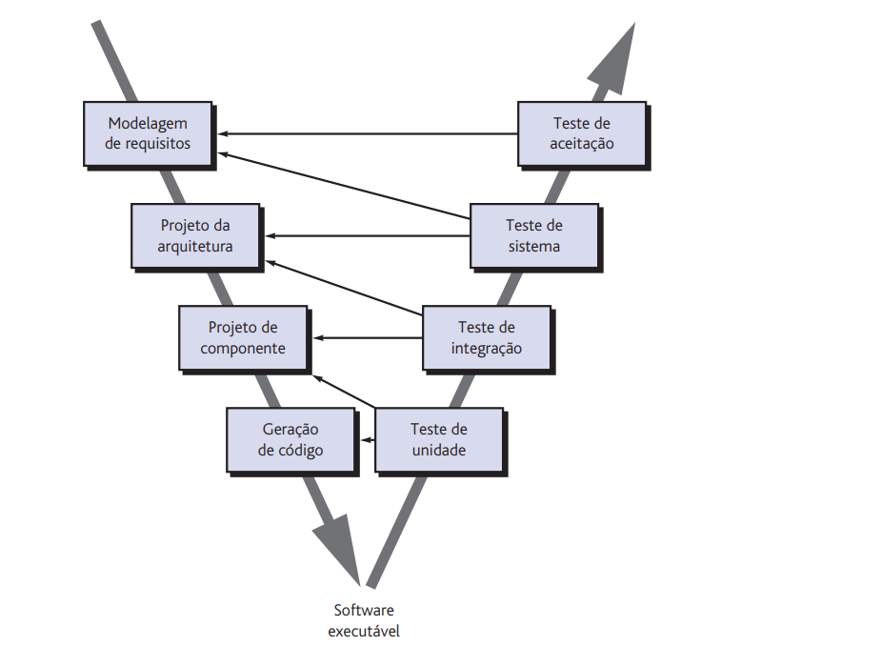
Modelo V

Slide 24
Relação entre atividades de garantia de qualidade e atividades restantes do processo
Não há diferença fundamental entre o Cascata e V
Modelo V
Notes:
basicamente é um cascata, porém com melhor visualização da relação das atividades de testes.

Slide 25
Modelo Cascata - Problemas
Projetos reais não seguem fluxos sequenciais
Não lida bem com adaptação constante de mudanças
Requisitos não são bem estabelecidos na primeira fase
Longo tempo para visualizar primeira versão do software
Gera estados de bloqueio para a equipe
Notes:
estados de bloqueio porque um estágio precisa da documentação do outro

Slide 26
Aula 1 . Etapa 3
Modelos incremental, evolucionário e concorrente
// Ciclo de desenvolvimento de software e metodologias ágeis

Slide 27
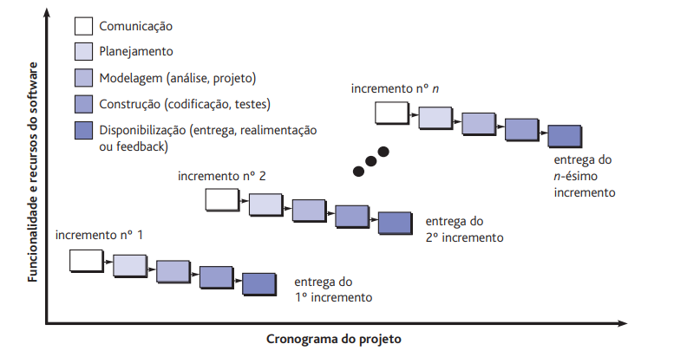
Modelos de processo incremental
Situações com requisitos iniciais bem definidos, mas não refinados

Slide 28
Modelos de processo incremental
Pode-se utilizar prototipagem
Notes:
faz protótipo para modelar a ideia do projeto, finaliza com um incremento, depois do incremento se faz novo protótipo.
Continua sendo cascata - pequenas partes funcionalidades sendo entregues.

Slide 29
Modelo evolucionário
Modelo que possibilita o desenvolvimento de um software que cresce e se adapta constantemente
São iterativos
Modelos:
Prototipagem
Espiral
Notes:
Usado para projetos muito grandes

Slide 30
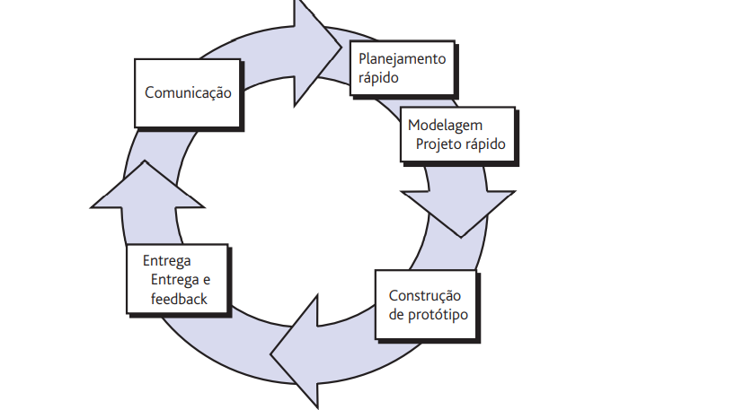
Modelo evolucionário - Prototipação
Útil para refinar requisitos
Validar eficiência e interação com usuário
Pode ser aplicado isoladamente ou em conjunto com outros processos
O protótipo atua como forma de obtenção de requisitos
Podem ser descartáveis ou podem evoluir
Notes:
levantar requisitos através de um protótipo inicial.
Problema - pode causar um conforto na equipe caso o cliente goste do primeiro prototipo e haver um descaso com a qualidade geral em detrimento de uma entrega mais rápida

Slide 31
Problemas da Prototipação
Falta de consideração da qualidade global do software após prototipação ser considerada “funcional”
Acomodar com escolhas iniciais da prototipação

Slide 32
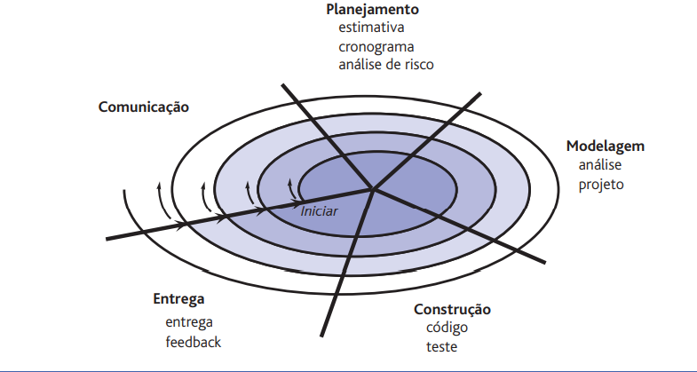
Modelo evolucionário - Espiral
Natureza iterativa da prototipação + aspectos sistemáticos do cascata
Estratégia cíclica incremental com foco em diminuir riscos
Notes:
projetos grandes, com ciclos de meses.

Slide 33
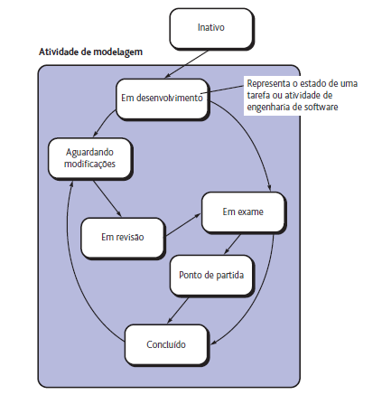
Modelo concorrente
Representação concorrente de atividades de qualquer processo

Slide 34
Aula 1 . Etapa 4
Modelos especializados
// Ciclo de desenvolvimento de software e metodologias ágeis

Slide 35
Baseado em componentes
Desenvolvimento com base em componentes com interfaces definidas para serem integradas ao software -> COTS( commercial off-the-shelf)
módulos ou pacotes de classes
Evolucionário por natureza
Foco em reutilização -> Redução no tempo de desenvolvimento e custos
Notes:
não necessita de modelagem, porque é integrado diretamente ao software.

Slide 36
Modelo de métodos formais
Atividades baseadas em condução à especificação matemática formal do software -> utilização de notação matemática
Análise matemática auxilia na descobertas de
ambiguidades ou inconsistências.
Desenvolvimento consome tempo e dinheiro
Complexidade exige formação e treinamento
Bem visto para softwares com fatores críticos
Engenharia de software sala limpa

Slide 37
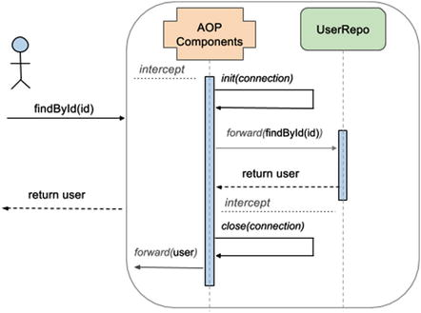
Modelo orientado a aspectos
Paradigma que oferece uma abordagem metodológica e de processos para definir, especificar, projetar e construir aspectos, que são pontos de interesse que se propagam e entrecortam outras partes da aplicação.

Slide 38
Aula 1 . Etapa 5
Processo Unificado
// Ciclo de desenvolvimento de software e metodologias ágeis

Slide 39
Um pouco de história
No início dos anos 90 , James Rumbaugh, Grady Booch e Ivar Jacobson começaram a trabalhar em um “método unificado” que combinasse as melhores características de outros processos -> UML
Necessidade de um processo de software dirigido a casos de uso, centrado na arquitetura, iterativo e incremental.

Slide 40
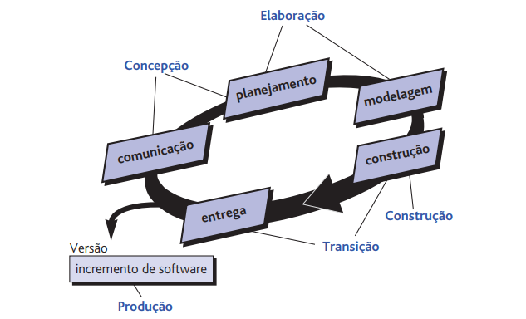
Fases do processo unificado
Fase de Concepção
Comunicação
Planejamento
Requisitos são descritos em conjunto de casos de uso preliminares.
Identificação de recursos, riscos, cronograma…

Slide 41
Fases do processo unificado
2. Fase de Elaboração
Planejamento
Modelagem
Refinamento e expansão de casos de uso
Ampliação de representação arquitetural:
casos de uso
modelo de análise
modelo de projeto
modelo de implementação
modelo de disponibilização

Slide 42
Fases do processo unificado
3. Fase de Construção
Desenvolvimento de software com base nos modelos
Uso dos modelos para gerar suíte de testes de aceite
Utilização de testes conforme desenvolvimento
Notes:
testes inseridos em cada nível do desenvolvimento

Slide 43
Fases do processo unificado
4. Fase de Transição
Construção
Entrega
Comum entrega com testes beta para recebimento de feedbacks;
O incremento torna-se uma versão utilizável do software
Notes:
ja conta com entregas para o cliente (testes beta e feedbacks)

Slide 44
Fases do processo unificado
5. Fase de Produção
Entrega
Monitoramento de uso contínuo
Suporte
Relatórios para defeitos e mudanças

Slide 45
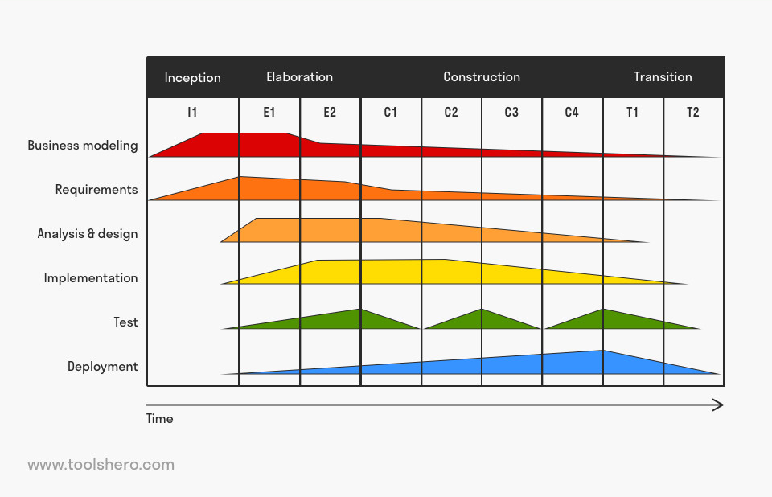
Fases do processo unificado

Slide 46
Para saber mais
Modelo de processo pessoal e de equipe
Pesquise sobre os autores do Manifesto Ágil!
Programação orientada a objetos e Aspectos

Slide 47
Aula 2
Desenvolvimento ágil
// Ciclo de desenvolvimento de software e metodologias ágeis

Slide 48
Objetivos
Contexto da criação do manifesto ágil e seus conceitos
Compreender o Extreme Programming - XP
Compreender o Scrum
Compreender a existência e conceitos de outros modelos ágeis

Slide 49
Aula 2 . Etapa 1
O manifesto ágil
// Ciclo de desenvolvimento de software e metodologias ágeis

Slide 50
Contexto e surgimento
Em contramão aos ditos métodos tradicionais ou “pesados” , 17 profissionais que já praticavam os “métodos leves” se reuniram em Utah no ano de 2001 e chegaram ao consenso de métodos e práticas para o desenvolvimento de software -> MANIFESTO ÁGIL

Slide 51
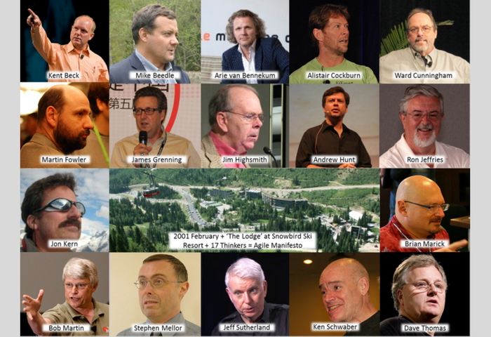
Contexto e surgimento
Manifesto ágil
Seus autores

Slide 52
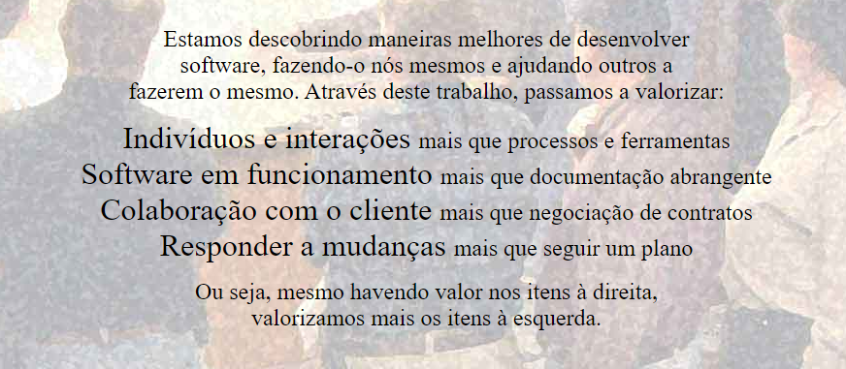
O que diz o manifesto?
Fonte: agilemanifesto.org

Slide 53
Os 12 princípios
1. Nossa maior prioridade é satisfazer o cliente através da entrega contínua e adiantada de software com valor agregado.
2. Mudanças nos requisitos são bem-vindas, mesmo tardiamente no desenvolvimento.Processos ágeis tiram vantagem das mudanças visando vantagem competitiva para o cliente.
3. Entregar frequentemente software funcionando, de poucas semanas a poucos meses, com preferência à menor escala de tempo.
4. Pessoas de negócio e desenvolvedores devem trabalhar diariamente em conjunto por todo o projeto.
5. Construa projetos em torno de indivíduos motivados. Dê a eles o ambiente e o suporte necessário e confie neles para fazer o trabalho.

Slide 54
Os 12 princípios
7. Software funcionando é a medida primária de progresso.
8. Os processos ágeis promovem desenvolvimento sustentável. Os patrocinadores, desenvolvedores e usuários devem ser capazes de manter um ritmo constante indefinidamente.
9. Contínua atenção à excelência técnica e bom design aumenta a agilidade.
10. Simplicidade – a arte de maximizar a quantidade de trabalho não realizado – é essencial.
11. As melhores arquiteturas, requisitos e designs emergem de equipes auto-organizáveis.
12. Em intervalos regulares, a equipe reflete sobre como se tornar mais eficaz e então refina e ajusta seu comportamento de acordo.

Slide 55
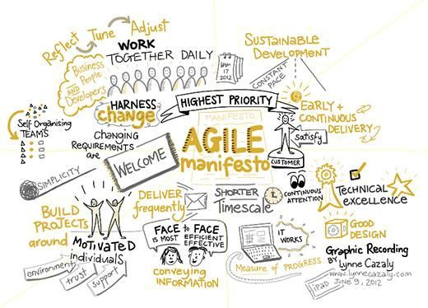
O que significa ser ágil ?
Métodos prescritivos não deixam de ser úteis, porém tem um ponto que pode torná-lo falho : as fraquezas e falhas de quem desenvolve o software!
Condutores da agilidade : adaptação + comunicação + auto-organização

Slide 56
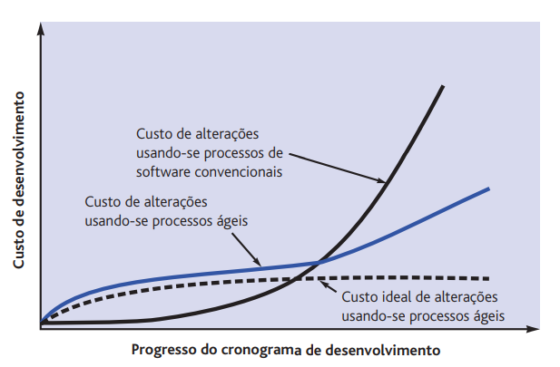
O que significa ser ágil ?
Condutores da agilidade : adaptação + comunicação + auto-organização
A adaptação auxilia na diminuição de custos por alterações

Slide 57
Motivações
Difícil prever requisitos de softwares e suas possíveis alterações
Difícil prever priorizações do cliente
Análise, projeto e testes não são previsíveis
As atividades de construção do software não são facilmente estimadas
Imprevisibilidade

Slide 58
Aula 2 . Etapa 2
Extreme programming - XP
// Ciclo de desenvolvimento de software e metodologias ágeis

Slide 59
Surgimento ‘Programação Extrema’
Primeiros trabalhos e métodos associados : 1980
Trabalho originário por Kent Beck
Existe variante com refinamentos para grandes organizações: IXP - Industrial Extreme Programming
Extreme Programming Explained: Embrace Change

Slide 60
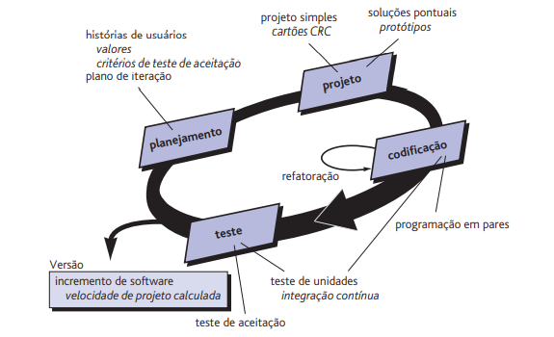
O processo
Paradigma foco: orientação a objetos
Envolve regras e práticas constantes durante processo de software

Slide 61
O processo: Planejamento
Foco na comunicação, no ‘ouvir’ a partir do planning poker.
A atividade leva a criação de histórias do usuário pelo cliente, que também as prioriza.
Membros estimam com base em semanas de desenvolvimento -> máximo ideal de 3 semanas
Notes:
Planning Poker - jogo com numeração por ordem de prioridade para determinada atividade

Slide 62
O processo: Planejamento
Flexibilização para escrita de novas histórias
Clientes e desenvolvedores trabalham lado a lado = compromisso básico
Velocidade: nº histórias entregues

Slide 63
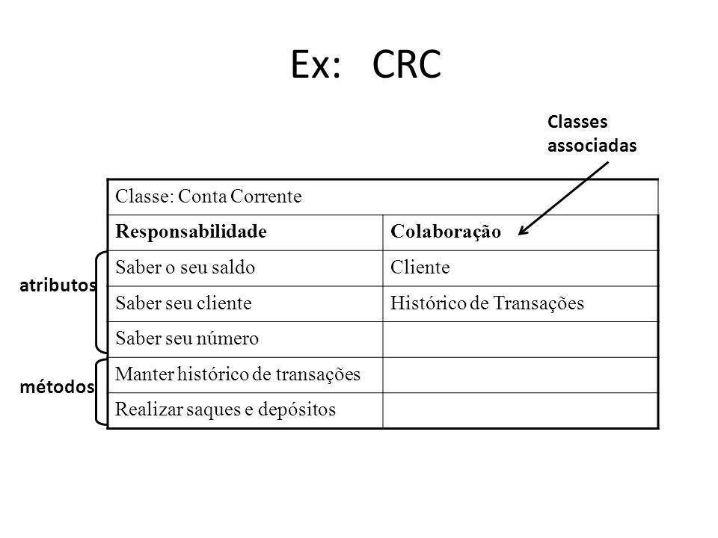
O processo: Projeto
Princípio KISS(keep it simples, stupid!)
Estímulo no uso de cartões CRC(classe-responsabilidade-colaborador)

Slide 64
O processo: Projeto
Princípio KISS(keep it simples, stupid!)
Estímulo no uso de cartões CRC(classe-responsabilidade-colaborador)
Solução pontual a partir de protótipos

Slide 65
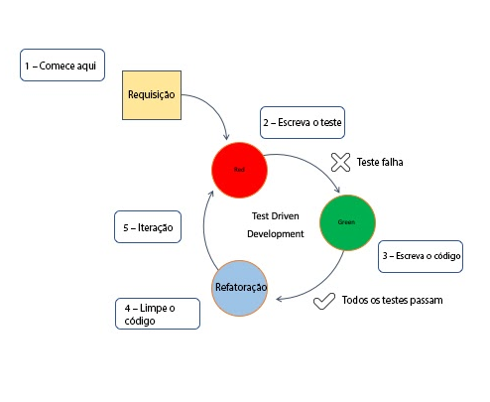
O processo: Codificação
Uso de TDD(Test Driven Development)
Refatoração: aperfeiçoamento de código
Programação em pares
Fonte: Tecmundo(2020)

Slide 66
O processo: Testes
Uso de TDD (Test Driven Development)
Integração contínua
Inclusão de testes de aceite -> histórias do usuário

Slide 67
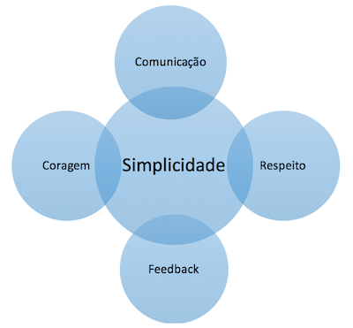
Valores
Fonte: RedSpark(2016)

Slide 68
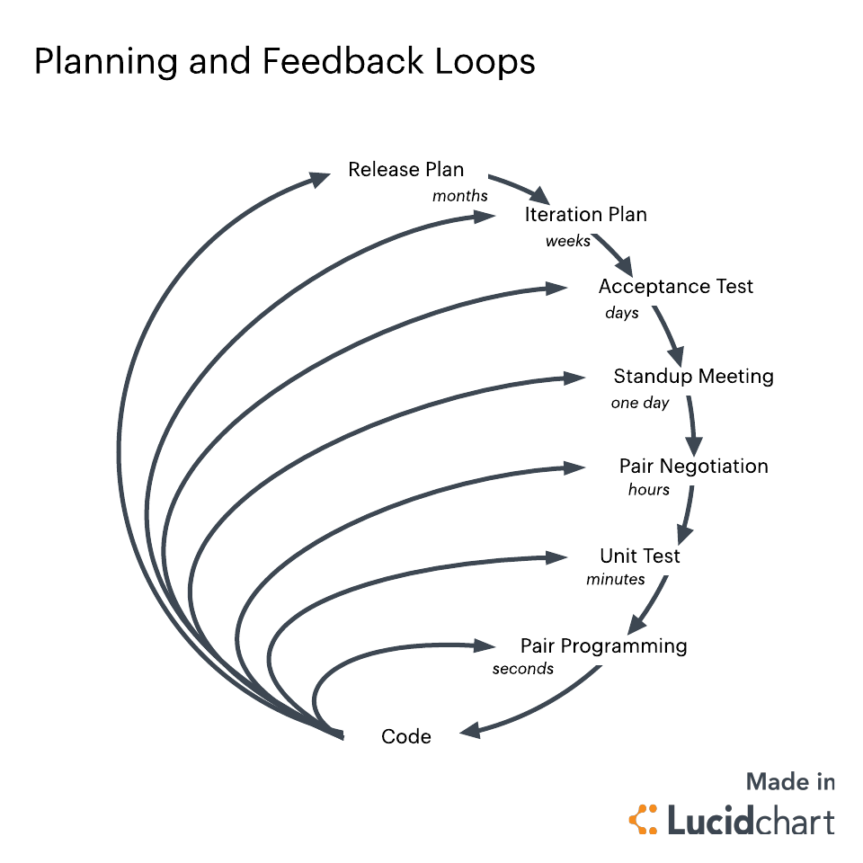
Extreme Programming: A Gentle Introduction.

Slide 69
Aula 2 . Etapa 3
Scrum
// Ciclo de desenvolvimento de software e metodologias ágeis

Slide 70

Scrum
Nome provém de uma ação em partida de rugby: jogadores dos dois times se juntam com a cabeça abaixada e se empurram para obter posse de bola

Slide 71
Surgimento e teoria
Criado por Jeff Sutherland no início dos anos 1990 e desde então vem sendo revisado
“Framework leve que ajuda pessoas, times e organizações a gerar valor por meio de soluções adaptativas para problemas complexos.”
Baseado no empirismo e lean thinking
Iterativo e incremental
Eventos formais para inspeção e adaptação
Scrum Guide

Slide 72
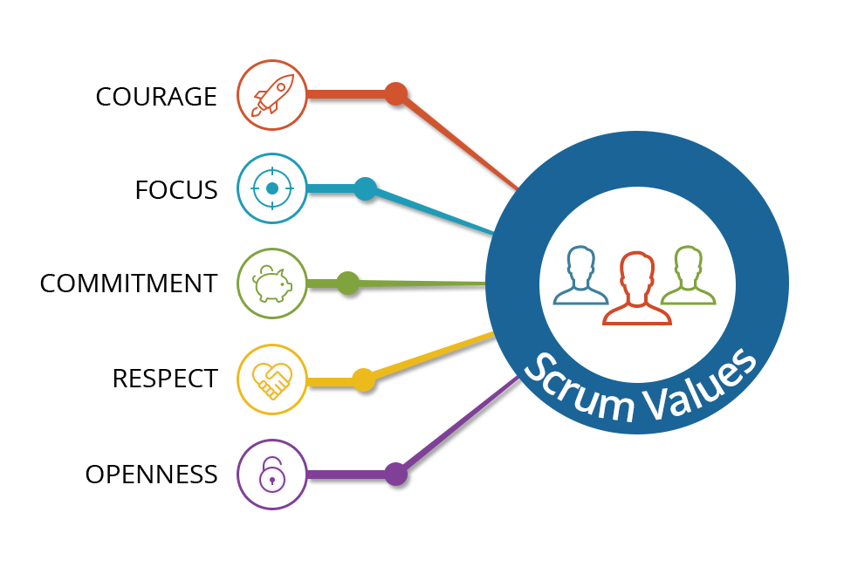
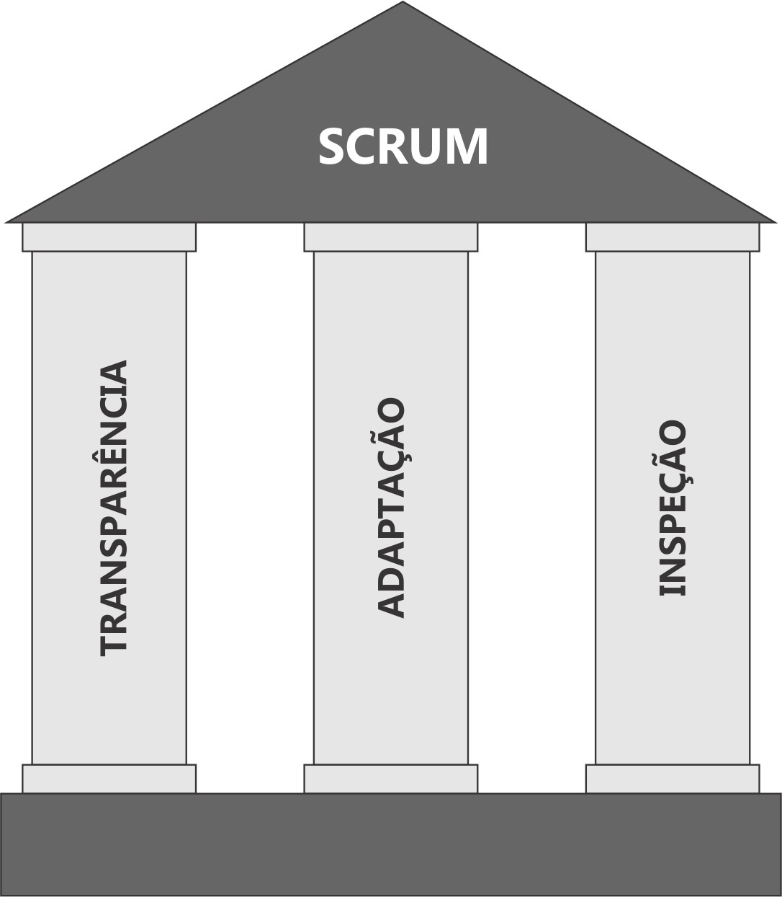
Pilares e valores

Slide 73
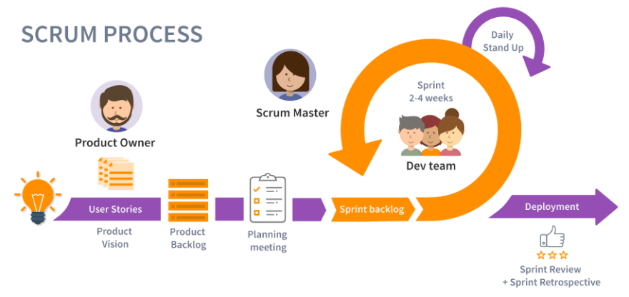
Processo

Slide 74
O Scrum Team
Pequeno time de pessoas sem hierarquia -> Produto
Scrum master
Product owner
Developers
São multifuncionais e autogerenciáveis
Responsáveis por todas as atividades relacionadas ao produtos

Slide 75
Product Owner
Maximiza valor do produto
Gerenciamento do Product Backlog:
Desenvolver e expressar meta do produto
Criar e comunicar itens do Backlog
Ordenar itens
Garantir que Product Backlog seja transparente, visível e compreensível

Slide 76
Desenvolvedores
Criação de incremento utilizável a cada sprint
Habilidades amplas de acordo com domínio do trabalho
Responsabilidades:
Criar Sprint Backlog
Alinhar a definição de Pronto
Adaptação com direção à meta da Sprint
Responsabilizar-se como profissionais

Slide 77
Scrum Master
Guardião do Scrum -> eficácia da metodologia
Liderança que serve à organização
Responsabilidades:
Treinar membros para auto-gerenciamento
Concentração do time
Remoção de impedimentos
Manutenção de eventos
Auxilia PO com técnicas e melhorias no gerenciamento do Backlog

Slide 78
Eventos : A Sprint
Eventos de duração fixa com objetivo de gerar incremento
Atividades = Sprint Planning + Daily + Sprint Review e Sprint Retrospective
Não se faz mudanças que coloque em risco a meta da Sprint
Foco na qualidade
Refinamento conforme necessário
Somente PO pode cancelar a Sprint
Notes:
2 a 4 semanas

Slide 79
Eventos : Planning
Inicia sprint : definição do trabalho a ser realizado
Porque essa sprint é valiosa?
O que pode ser feito nesta Sprint?
Como o trabalho será realizado?
Criação do Sprint Backlog

Slide 80
Eventos : Daily
Inspeção em direção à meta da sprint
Adaptação do Sprint Backlog
Curta duração/diariamente
Plano de trabalho
Comunicação
Remoção de impedimento
Notes:
manutenção do plano de trabalho.

Slide 81
Eventos : Sprint review
Apresentar e inspecionar resultados
Determinar adaptações
Ajuste no Product Backlog
Scrum Team + Stakeholders
Penúltimo evento da sprint
Notes:
foco na entrega

Slide 82
Eventos : Sprint retrospective
Planejamento voltado para qualidade e eficácia
Inspeção de processos, interações, ferramentas…
O que funcionou?
O que não funcionou?
Como foi resolvido?
Conclusão da sprint
Notes:
interno para a equipe

Slide 83
Artefatos
Product Backlog -> Meta do produto
Sprint Backlog -> Meta da sprint
Incremento -> Definição de pronto
Notes:
Documentações

Slide 84
Aula 2 . Etapa 4
Outros modelos ágeis
// Ciclo de desenvolvimento de software e metodologias ágeis

Slide 85
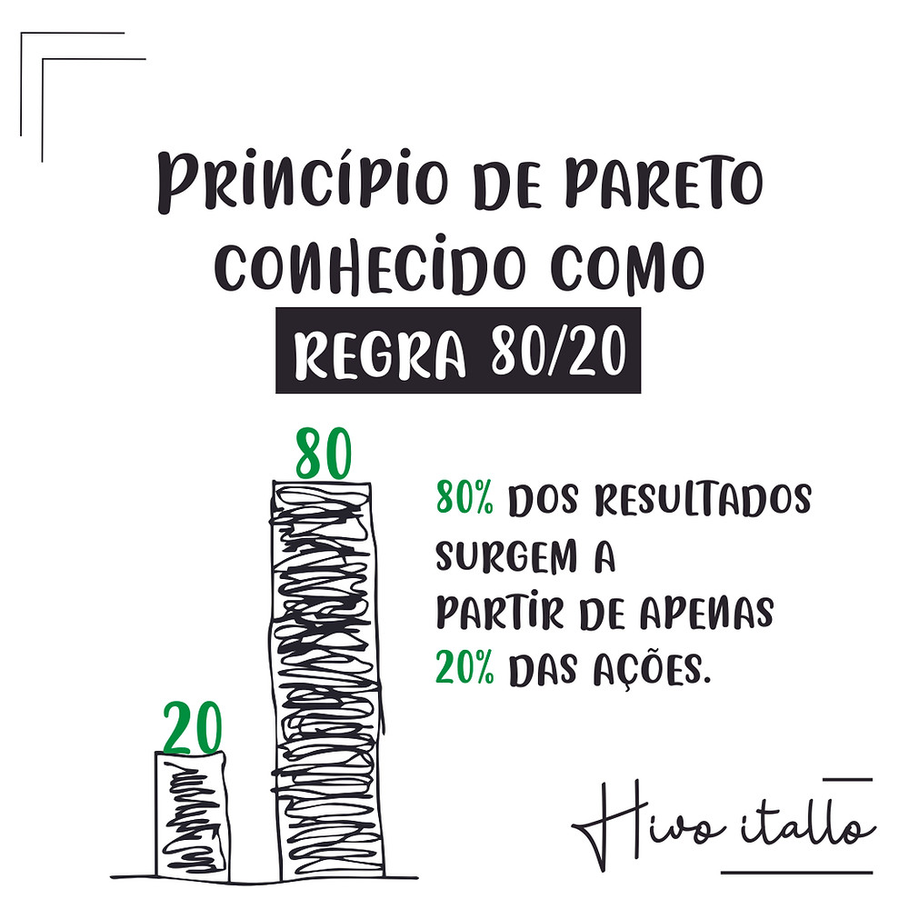
Método de Desenvolvimento de Sistemas Dinâmicos( DSDM)
Foco na construção e manutenção de sistemas que satisfaçam restrições de prazo curto por meio da prototipação em ambiente controlado
Analogia com Princípio de Pareto: 80% de uma aplicação pode ser entregue em 20% do tempo que levaria para entregar a aplicação completa

Slide 86
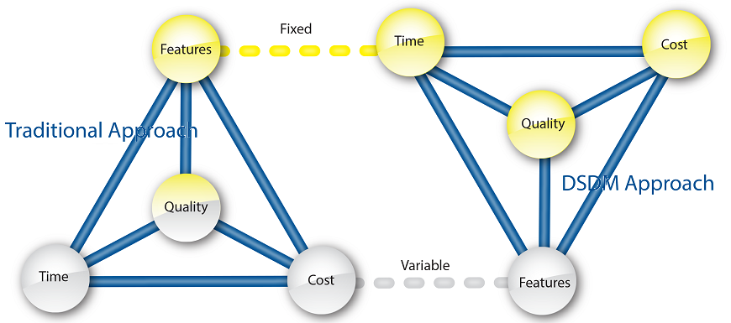
Método de Desenvolvimento de Sistemas Dinâmicos( DSDM)
É iterativo e incremental
Somente o trabalho suficiente é requisitado para cada incremento
Mantenedor -> Agile Business Consortium
Pode ser combinado com XP

Slide 87
Método de Desenvolvimento de Sistemas Dinâmicos( DSDM)
Princípios:
Focar na necessidade do negócio
Entregar dentro do prazo
Colaborar
Nunca comprometer a qualidade
Construir incrementalmente a partir de bases sólidas
Desenvolver iterativamente
Comunicar de forma contínua e clara
Demonstrar controle.

Slide 88
Método de Desenvolvimento de Sistemas Dinâmicos( DSDM)
Fases:
Pré-projeto : Orçamento, contrato e projeto candidatos
Ciclo de vida: Desenvolvimento do produto
Análise de viabilidade
Iteração de modelo funcional
Iteração de design e construção
Implantação
Pós-projeto: Manutenção, melhorias e ajustes

Slide 89
Método de Desenvolvimento de Sistemas Dinâmicos( DSDM)
Papéis:
Gerente executivo
Visionário
Intermediador
Anunciante
Gerente de projeto
Coordenador técnico
Líder de time
Desenvolvedor
Testador
Escrivão
Facilitador

Slide 90
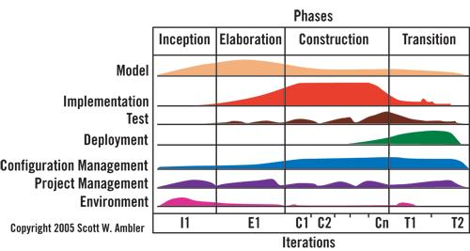
Processo Unificado Ágil
Filosofia: Sequencial para o que é amplo e iterativa para o que é particular
Atividades:
Modelagem
Implementação
Testes
Entrega
Configuração e gerenciamento
Gerenciamento de ambiente

Slide 91
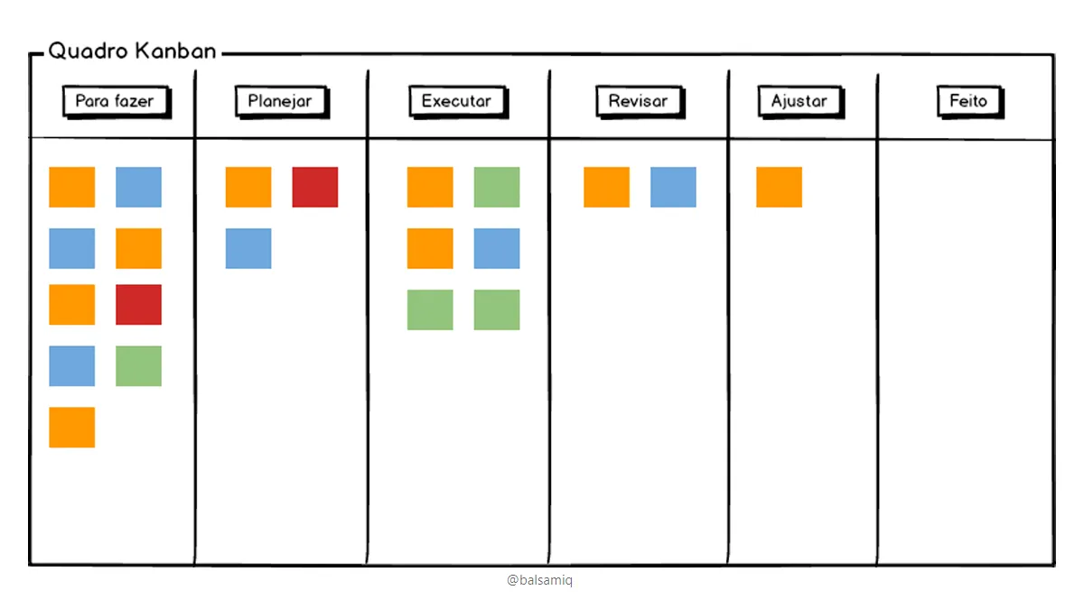
Kanban
Significa cartão/sinalização -> Japão
Metodologia para organização de tarefas
To do
Doing
Done
É simples e deve ser aliado com outros frameworks para gerenciamento do projeto

Slide 92
Para saber mais
Microsoft Word - AMPanfleto.doc (agilemodeling.com)
Agile Business Consortium
O que é Kanban? Definição e Detalhes Explicados | Kanbanize
Scrum Guide
Extreme Programming Explained: Embrace Change

Slide 93
Aula 3
Testes no mundo ágil
// Ciclo de desenvolvimento de software e metodologias ágeis

Slide 94
Objetivos
Contextualizando a atividade de teste
Entender os testes nas abordagens ágeis e suas diferenças dos modelos tradicionais
Métodos e práticas de testes no Ágil

Slide 95
Aula 3 . Etapa 1
Contextualizando a atividade de teste
// Ciclo de desenvolvimento de software e metodologias ágeis

Slide 96
A adoção de teste nos ciclos de vida do software
Para cada atividade de desenvolvimento existe uma atividade de teste
Cada nível de teste tem objetivos específicos
A análise e modelagem de testes começam durante a atividade de desenvolvimento
Participação no processo de requisitos, modelagem, refinamento…

Slide 97
A participação do QA na história do usuário
Histórias de usuário = requisitos funcionais + não-funcionais
Conceito 3C:
Cartão
Conversação
Confirmação -> Critérios de aceite
Perspectiva de quem testa difere do cliente, do PO e do desenvolvedor
Notes:
QA desenvolve cenários baseados nos critérios de aceite.

Slide 98
Atividades envolvidas no planejamento
Análise detalhada has histórias
Determinar testabilidade da história
Criar testes de aceite
Criar tarefas para teste
Estimar esforço (Na Planning)
Identificar aspectos funcionais e não funcionais a serem avaliados (olhar crítico - o que é importante pro cliente)
Participar do processo de automação (mesmo que a gente não esteja fazendo, devemos cobrar os devs)

Slide 99
Detalhando a abordagem de teste
Determinar escopo, extensão, objetivos e razões para testes
Membros que irão atuar
Ambiente e dados necessários
Tempo, dependência e pré-requisitos
Riscos envolvidos

Slide 100
Aula 3 . Etapa 2
Testes nas abordagens ágeis
// Ciclo de desenvolvimento de software e metodologias ágeis

Slide 101
Diferenças nas abordagens de testes
As atividades de testes estão sempre relacionadas com o desenvolvimento, portanto, é importante conhecer os diversos processos e ciclos de vida e como a atividade de testes e qualidade se insere!
Cada empresa adota um processo e o customiza de acordo com necessidade
Adaptação é palavra-chave

Slide 102
Diferenças nas abordagens de testes
As atividades de qualidade e teste estão embutidas em cada iteração podendo ocorrer paralelismo e sobreposição com outras atividades
Cada pessoa do time tem atuação direta na validação e verificação
Foco nos testes de segurança, performance e exploratórios (no cascata quase não temos exploratórios)
Uso de automação para testes de regressão
Documentação suficiente para manutenção e garantia de qualidade

Slide 103
Produtos de trabalho comuns
Testes automatizados -> resultados
Planos de testes
Análise de risco
Evidências de testes manuais
Relatórios de defeitos
Notes:
documentos diretos - sem enrolação

Slide 104
Níveis de teste no modelo ágil
São sobrepostos
Foco
Testes de unidade
Testes de aceite
Verificação
Validação
Uso de integração e entrega contínua + automação de testes

Slide 105
Status de testes no modelo ágil
Adaptação do modelo existe evolução e análise crítica para definir o que está efetivamente concluído
Atualização frequente de testes manuais e automatizados
Monitorar status de todas as atividades da equipe -> foco no feedback
Reuniões diárias para comunicação

Slide 106
Atitudes e habilidades para agilidade
Positividade e pensamento na solução com todos da equipe
Pensamento crítico com foco em qualidade
Comunicação constante com cliente
Feedbacks constantes
Avaliação de cenários que representem os critérios de aceites
Colaboração em tempo integral com programadores
Adaptação à mudança
Organização e planejamento

Slide 107
Outras atividades na equipe ágil
Compreender e atualizar estratégias de teste
Medir e informar cobertura de teste
Garantir uso de ferramentas de forma adequada
Gerenciar ambientes de teste e seus dados
Relatar defeitos e gerenciá-los
Assegurar tarefas de forma adequada e suas estimativas
Esclarecimento contínuo de requisitos junto à equipe
Sugerindo melhorias

Slide 108
Aula 3 . Etapa 3
Métodos de testes no modelo ágil
// Ciclo de desenvolvimento de software e metodologias ágeis

Slide 109
TDD - Desenvolvimento orientado por teste

Slide 110
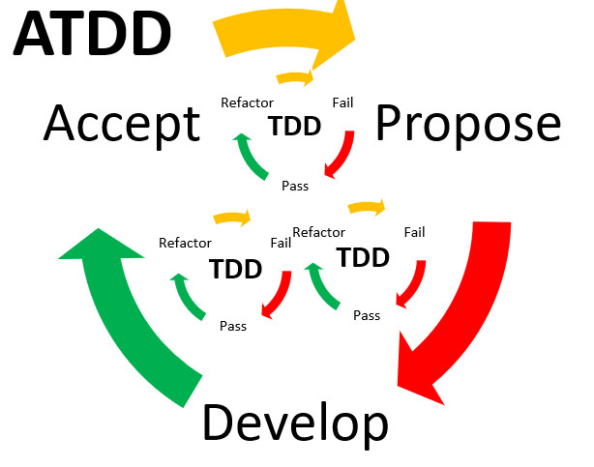
ATDD - Desenvolvimento orientado por teste de aceite
INICIO

Slide 111
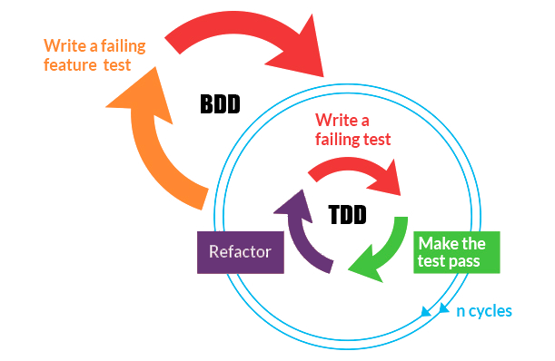
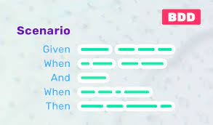
BDD- Desenvolvimento orientado a comportamento
Notes:
CUCUMBER - ESCRITA GERKIN.

Slide 112
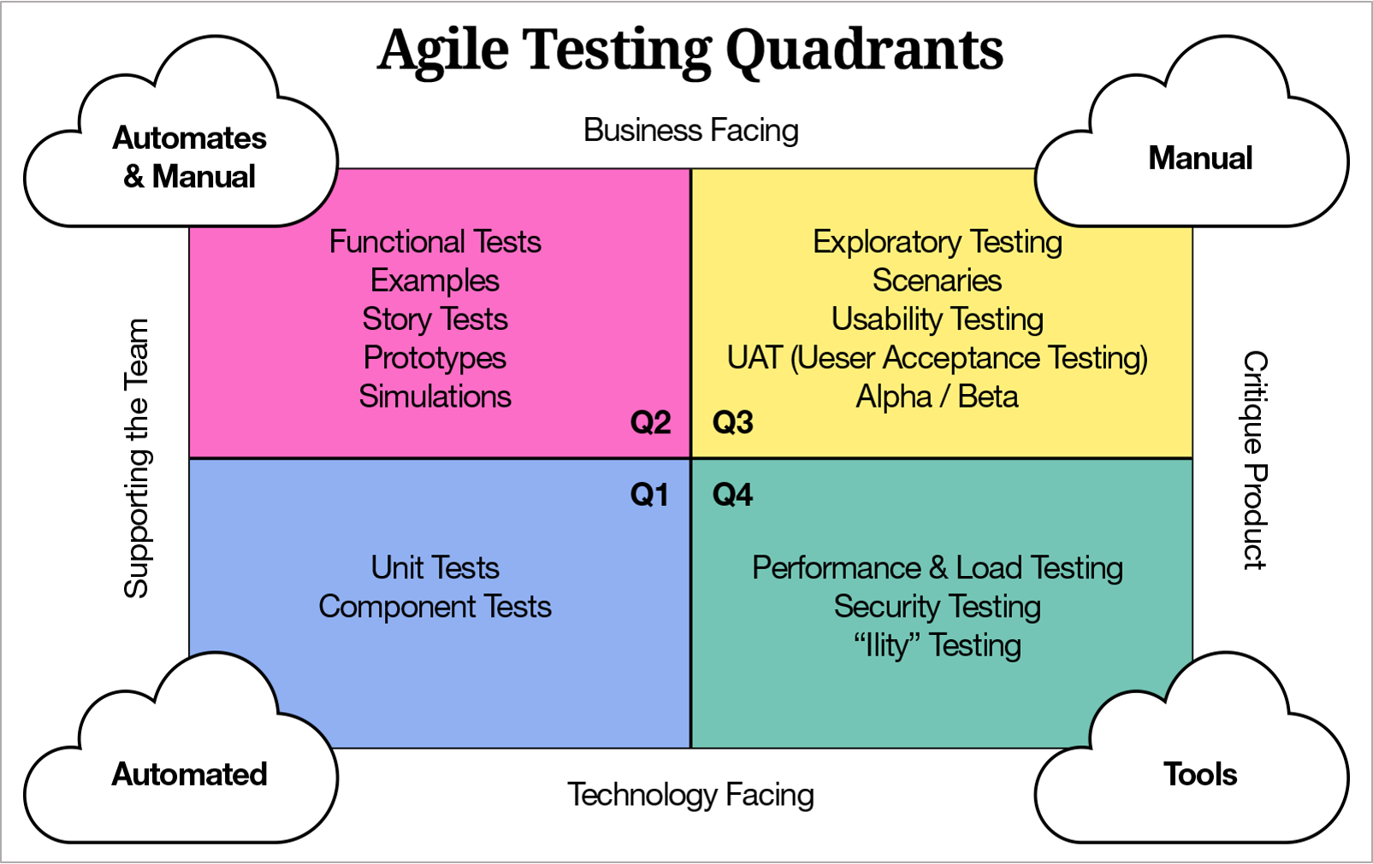
Quadrantes de testes ágeis

Slide 113
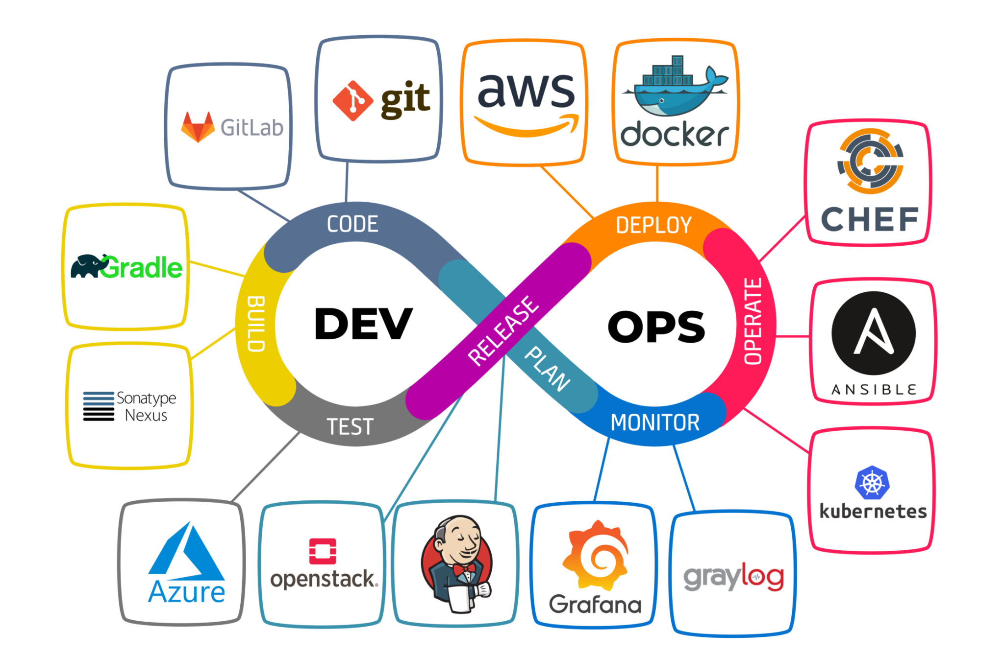

Slide 114
Práticas úteis para testes
Teste assistido (pode ser com o cliente, com o PO, com outro QA…)
Testes incrementais (inicia o teste de forma simples, sem muita definição dos requisitos e vai melhorando ao longo das sprints)
Mapa mental
Estratégias
Cenários
Dados

Slide 115

Certificações para testes ágeis
CTFL-AT Agile Tester
CTFL-ATT Agile Technical Tester

Slide 116
Para saber mais
TDD
ATDD
BDD na prática
CTFL-AT (bstqb.org.br)
CTFL-ATT (bstqb.org.br)
Cultura DevOps: entenda o que é quais os seus benefícios (profissionaisti.com.br)

Slide 117
Carolina Santana Louzada
Ciclo de desenvolvimento de software e metodologias ágeis
Analista QA - Venturus

Slide 118
Percurso
Aula 1
Processos de software
Aula 2
Desenvolvimento ágil
Aula 3
Testes no mundo ágil

Slide 119
Dúvidas durante o curso?
> Fórum do curso
> Comunidade online (Discord)

